Slide 1

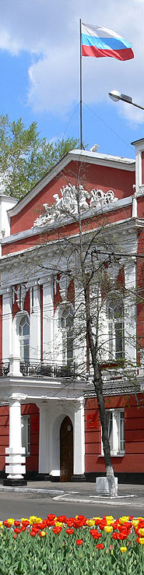
Барнаул
Опыт экономической
и финансовой деятельности города Барнаула в условиях формирования программного бюджета

Slide 2
СТОЛИЦА АЛТАЙСКОГО КРАЯ
Барнаул
5 административных районов
25 населенных пунктов
Общая численность населения
695,9 тыс. человек
Алтайский край

Slide 3

ЦЕНТР ДЕЛОВОЙ АКТИВНОСТИ
55% строительство жилья
25%
трудовые ресурсы
45,9% инвестиции
Барнаул
Доля в региональном объеме, %
44% розничная торговля
62% собираемые налоги
Notes:
экономика

Slide 4
ИТОГИ СОЦИАЛЬНО-ЭКОНОМИЧЕСКОГО РАЗВИТИЯ ГОРОДА
Барнаул
Рост средней заработной платы – 11,4%
Естественный прирост населения - 1315 человек
Индекс промышленного производства – 106,7%
Доля прибыльных предприятий города - 78%
Объем инвестиций, направленных в городскую экономику, увеличился на 7,2%
Уровень безработицы составил 0,3% к трудоспособному населению
Создано 3934 новое рабочее место
Оборот розничной торговли в товарной массе увеличился на 5%
Notes:
экономика

Slide 5
ДОХОДЫ БЮДЖЕТА ГОРОДА
Исполнение 2012 год
Исполнение 2013 год
Барнаул
Млн.руб.
9 298,1
Налоговые и неналоговые доходы
5 707,2
10 277,1
Безвозмездные поступления
3 829,2
Налоговые и неналоговые доходы
6 447,9
Безвозмездные поступления
3 590,9
110,5 %
113,0 %
106,6 %

Slide 6
ДИНАМИКА НАЛОГОВЫХ И НЕНАЛОГОВЫХ ДОХОДОВ ПО ГОРОДАМ СИБИРИ И ДАЛЬНЕГО ВОСТОКА, %
Барнаул

Slide 7
ИНДИКАТОРЫ ДОХОДНОЙ ЧАСТИ БЮДЖЕТА
Барнаул
Бюджетная обеспеченность за счет налоговых и неналоговых доходов - 9330 рублей на одного жителя города (меньше Томска в 1,1 раза, Красноярска в 1,4 раза, Иркутска – в 1,7 раза)
Доля налоговых и неналоговых доходов в общем объеме доходов бюджета – 62,7%.

Slide 8
АНАЛИЗ ПОСТУПЛЕНИЙ НАЛОГОВЫХ И НЕНАЛОГОВЫХ ДОХОДОВ, СОБИРАЕМЫХ НА ТЕРРИТОРИИ ГОРОДА БАРНАУЛА ЗА 2013 ГОД
Барнаул
Бюджет города
15
Бюджет края
53
31
Бюджет федерации

Slide 9

ДОХОДНЫЙ ПОТЕНЦИАЛ БЮДЖЕТА
В рамках работы по повышению доходного потенциала города Барнаульской городской Думой поддержаны инициативы по увеличению:
Ставок по налогу на имущество физических лиц
(+5,1 млн. рублей в 2015 году);
Коэффициентов по единому налогу на вмененный доход
(+54,1 млн. рублей в 2014 году).
Барнаул
В рамках «коттеджной амнистии»:
Владельцы 1383 индивидуальных жилых домов провели первичную техническую инвентаризацию домовладений;
Зарегистрировано право собственности на 847 домов;
Сумма, подлежащая уплате в бюджет по итогам 2013 года, составит 6,3 млн. рублей.

Slide 10
ДИНАМИКА МУНИЦИПАЛЬНОГО ДОЛГА ГОРОДА БАРНАУЛА
Барнаул
9,3%
3,2%
0,5%
1,0%
Муниципальный долг города Барнаула (% к налоговым и неналоговым доходам)

Slide 11
АНАЛИЗ ИСПОЛНЕНИЯ БЮДЖЕТА ГОРОДА ПО ОСНОВНЫМ ПАРАМЕТРАМ
Барнаул
Млн. руб.
 | Факт на 01.01.2013 | Факт на 01.01.2014 | Исполнение к плану на 2013 год, % | Исполнение 2013 года к 2012 году, %
Доходы бюджета, в том числе: | 9 298,1 | 10 277,1 | 99,9 | 110,5
Межбюджетные трансферты | 3 589,7 | 3 824,9 | 98,8 | 106,6
Расходы бюджета | 9 009,9 | 10 343,5 | 90,9 | 114,8
Дефицит (+) /профицит (-) | 288,2 | -66,4 | - | -

Slide 12
СОЦИАЛЬНАЯ СФЕРА
Барнаул
Реализация Указа Президента Российской Федерации от 7 мая 2012 года № 597 «О мероприятиях по реализации государственной социальной политики»:
Заработная плата педагогических работников ДОУ увеличена в 2013 году на 31,4%

Slide 13
КРЕДИТОРСКАЯ ЗАДОЛЖЕННОСТЬ ПО ФИНАНСИРОВАНИЮ РАСХОДОВ БЮДЖЕТА
Барнаул

Slide 14
ДОЛЯ ПРОГРАММНЫХ РАСХОДОВ В БЮДЖЕТЕ ГОРОДА БАРНАУЛА
Барнаул
*В рамках разрабатываемой муниципальной программы «Управление муниципальными финансами города Барнаула на 2015-2018 годы» ставится задача довести к концу 2018 года долю программных расходов в бюджете Барнаула до 80%

Slide 15
ПРОГРАММНО-ЦЕЛЕВЫЕ МЕТОДЫ УПРАВЛЕНИЯ БЮДЖЕТНЫМИ СРЕДСТВАМИ. ИМЕЮЩИЙСЯ ОПЫТ
Барнаул
22 долгосрочных целевых программ
1 ведомственная целевая программа
26 долгосрочных целевых программ
4 ведомственных целевых программы
22 муниципальных программы
8 ведомственных целевых программы
18 муниципальных программ в новом формате
2012 год
2013 год
2014 год
2015 год

Slide 16
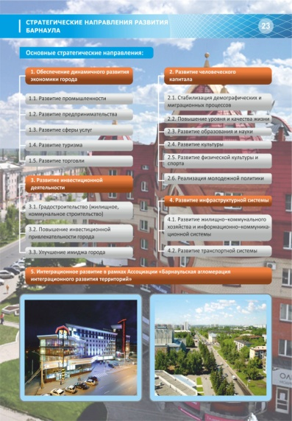
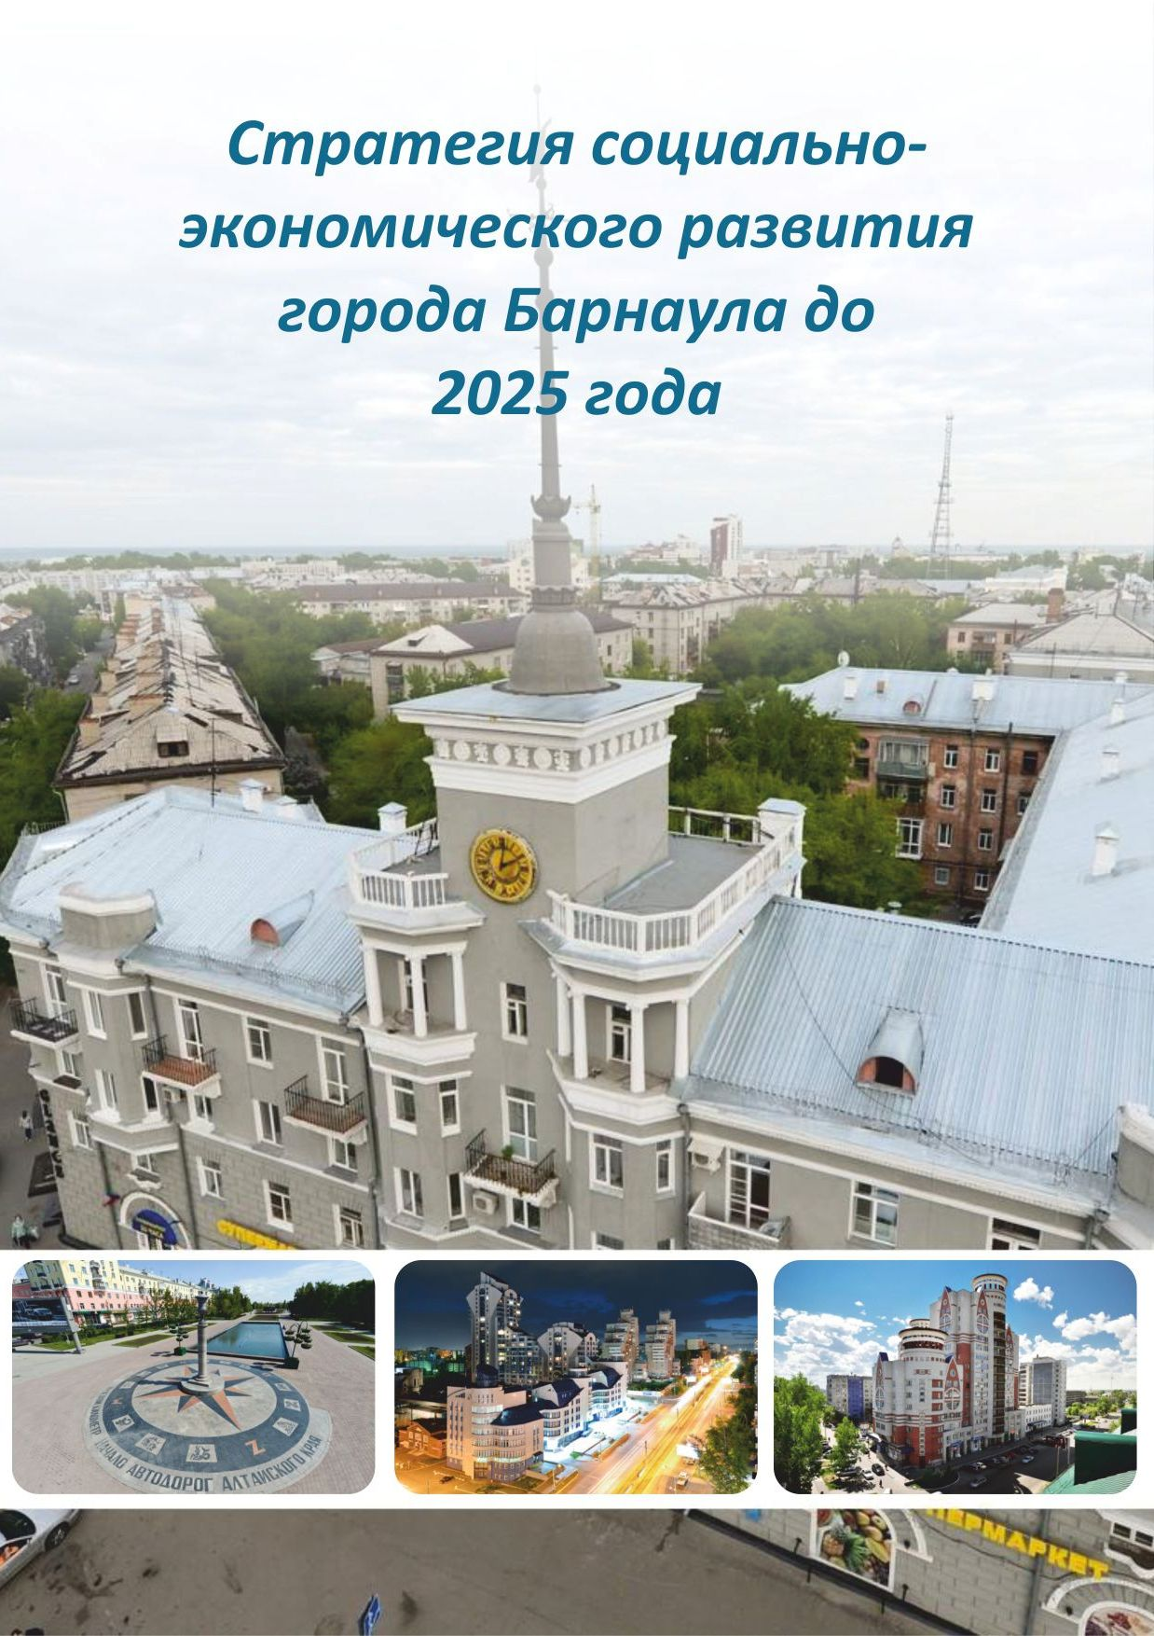


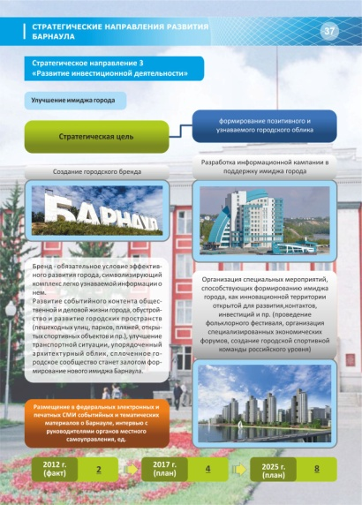
СТРАТЕГИЯ СОЦИАЛЬНО-ЭКОНОМИЧЕСКОГО РАЗВИТИЯ ГОРОДА БАРНАУЛА ДО 2025 ГОДА
Барнаул
Notes:
экономика

Slide 17
ПРОМЕЖУТОЧНЫЕ ИТОГИ
Проведен ряд совещаний по оказанию органам администрации, иным органам местного самоуправления методической, информационной помощи в разработке муниципальных программ нового формата;
Сформирован Перечень муниципальных программ, предлагаемых к реализации с 2015 года, который состоит из 18 программ;
Проанализированы проекты 16 проектов муниципальных программ
Утвержден Порядок разработки, реализации и оценки эффективности муниципальных программ;
Барнаул
Notes:
экономика

Slide 18
КРИТЕРИИ ОЦЕНКИ ЭФФЕКТИВНОСТИ МУНИЦИПАЛЬНЫХ ПРОГРАММ (МП)
1
Оценка степени достижения целей и решения задач МП
2
3
Оценка степени реализации МП
Оценка степени соответствия запланированному уровню затрат
Барнаул
Notes:
18

Slide 19
МУНИЦИПАЛЬНЫЕ ПРОГРАММЫ С 2015 ГОДА
СТРАТЕГИЯ СОЦИАЛЬНО-ЭКОНОМИЧЕСКОГО РАЗВИТИЯ ГОРОДА БАРНАУЛА ДО 2025 ГОДА
Обеспечение динамичного развития экономики города
Развитие инвестиционной деятельности
Развитие инфраструктурной системы
Развитие человеческого капитала
Барнаул
3 программы
7 программы
2 программы
6 программы
18 муниципальных программ

Slide 20
ПРОБЛЕМЫ
Затруднено прогнозирование финансовой помощи из бюджетов вышестоящих уровней, а, значит, и объёмов финансирования программ. Это ограничивает возможности ответственных исполнителей при определении сроков программ
Барнаул
?
Планируемые и фактические объёмы средств, поступившие в городской бюджет из бюджетов вышестоящих уровней, млрд. рублей

Slide 21
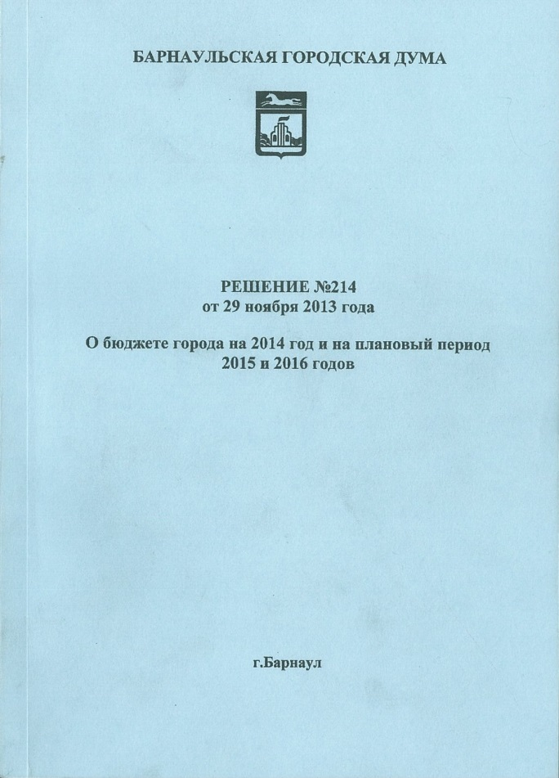
ПРОБЛЕМЫ
Частые корректировки решения о бюджете, обусловленные низким качеством планирования расходов
Барнаул
Отсутствует достаточный опыт при постановке программных задач, формулировании мероприятий, системы показателей реализации программ

Slide 22
ПРОБЛЕМЫ
Невозможно сформировать на основе муниципальных программ бюджет развития - программы ограничены собственным доходным потенциалом территории
Барнаул
2012 год
866,3 млн. рублей
2013 год
1194,7 млн. рублей
2014 год
815,5 млн. рублей
Инвестиционные расходы города Барнаула за 2012 -2014 годы

Slide 23

Спасибо за внимание

